Slide 1
Laskin Suunnittelu
@karri lahti

Slide 2
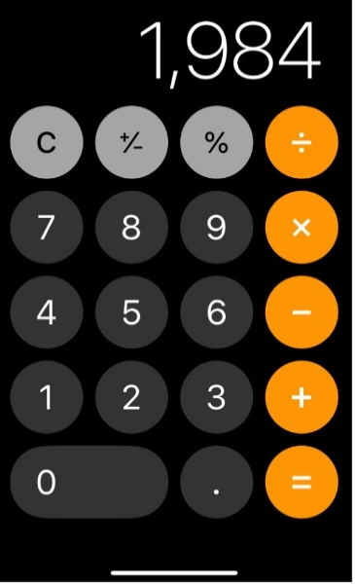
Laskin
Minun tehtävänäni oli rakentaa laskin meidän monitoimi- sovellukseen. Ajattelin aluksi tehdä laskimen pythonilla ja tkinter nimisellä lisäpaketilla jonka avulla voi luoda pythonissa visuaalisen sovelluksen mutta vaihdoin mieltäni ja päädyin rakentamaan laskimen kotlin nimisellä koodauskielellä android studiolla. Karkea suunnitelma laskimesta on että se näyttää iPhone:n laskimelta. Laskimessa olisi perus napit: ”-, +, =, -/+, *, /” sekä nappi josta aukeaisi lisää vaihtoehtoja jotka ovat vähän edistyneempiä. Esimerkkinä neliöjuuri. Alla kuva iPhone laskimesta josta aion perustaa oman laskimeni.

